Slide 2
Statistiques des éleves par classe par an
Statistiques par matiere
Evolution par matiere
Intégration des moyennes nationales

Slide 3
Bilan classe admissibilité
 | MinesPonts | BanqueCentrale | CCINP | Ecoles A
Eleve 1 | Admissible (rang) | Non admissible | Non présenté | Aurait été admissible si présenté (rang)
Eleve 2
Eleve 3
Nom |  | Rang | Total | Moyenne | Maths…
Eleve 1
Eleve 2
Eleve 3

Slide 4
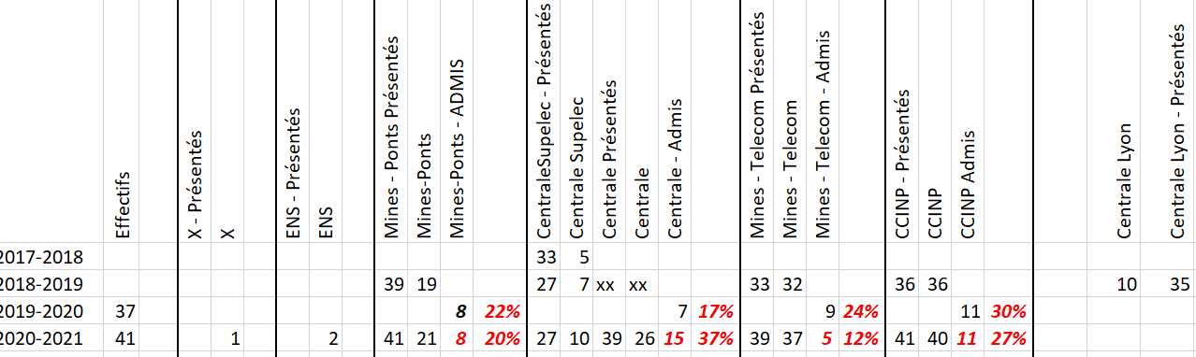
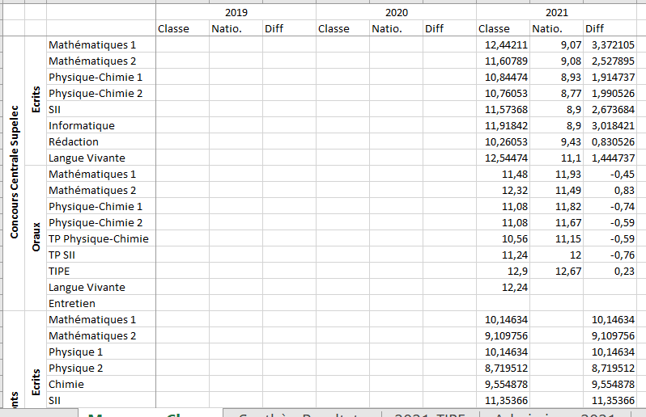
Statistiques générales

Slide 5
Lecture de fichier d’écrit
Case A3 :
Récupérer école
Récupérer la barre
Ligne 3
Récupérer le nombre de colonnes
Colonne 1 numéro candidat
Colonne 2 nom
Colonne 3 Rang/Status
Colonne 4 Total (à recalculer)
Colonne 5 Moyenne (à recalculer)
Colonne restantes : matières
Faire le lien entre les disciplines identifiées et les disciplines de la base de donnée
Ajouter les notes (si elles n’existent pas) et inscription aux cocours

Slide 6
BDD
Banque
Id
nom
Ecole
Id
Nom
Id_banque
Flag : TRUE (inscription en banque) FALSE inscription par école
Coefs
Id_ecole
Discipline
Oral/ecrit
Coef
Barres_admissibilité
barres
Eleve
Id
Annee concours
Num scei
Nom
Prenom
Classe
Bonif (oui ou non)
Eleve_ecole
Id eleve
Id_ecole

Slide 7
Création des eleves
A partir des fichiers excel de résultats >> plus facile a recupére
Il faut l’eleve
Le numero scei
Inscription des élèves au concours :
A partir des fichiers de résultats aux écrits
Pour certaines banques inscription banque >> Inscription à chacune des écoles de la banque
Sinon inscription par école

